Slide 1
Proyecto. Módulo 1: Optimización; Programación lineal
Hugo F. Lepe
Jorge Alcalá Cano
Simulación Matemática

Slide 2


Objetivos generales
Aplicar problemas de optimización con los métodos vistos en clase, en nuestro caso trabajamos con la programación lineal para resolver problemas de la vida cotidiana, usando python, GitHub y GitKraken

Slide 3
Objetivos específicos
Emplear la programación lineal para minimizar el costo de nuestras vacaciones.

Slide 4
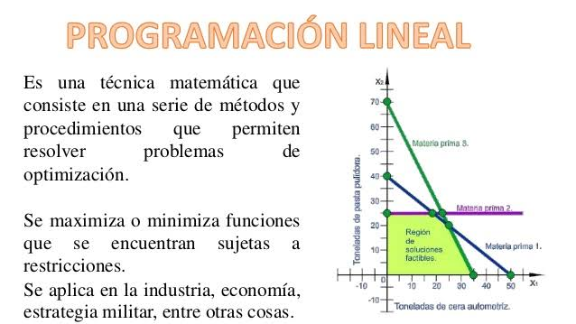
Programación lineal
Algoritmo a través del cual se pretende identificar y resolver dificultades para aumentar la productividad respecto a los recursos (principalmente los limitados y costosos), aumentando así los beneficios.

Slide 5
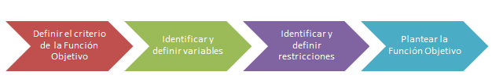
¿Como resolver un problema mediante programación lineal?
El primer paso para la resolución de un problema de programación lineal consiste en la identificación de los elementos básicos de un modelo matemático, estos son:
Función Objetivo
Variables
Restricciones
El siguiente paso consiste en la determinación de los mismos, para lo cual proponemos seguir la siguiente metodología:

Slide 6
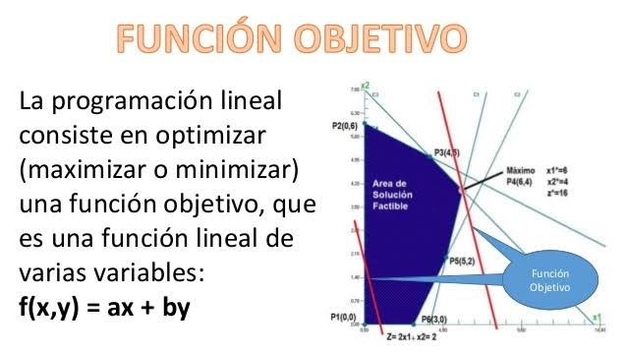
La función objetivo
La función objetivo tiene una estrecha relación con la pregunta general que se desea responder.

Slide 7
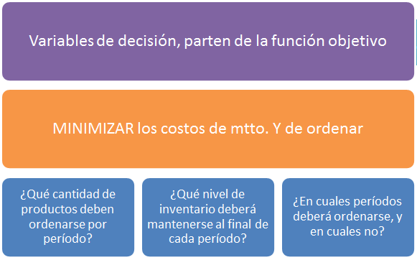
Variables de decisión
Las variables de decisión, son en teoría, factores controlables del sistema que se está modelando, y como tal, estas pueden tomar diversos valores posibles, de los cuales se precisa conocer su valor óptimo, que contribuya con la consecución del objetivo de la función general del problema.

Slide 8
LAS RESTRICCIONES
Todo aquello que limita la libertad de los valores que pueden tomar las variables de decisión.
La mejor manera de hallarlas consiste en pensar en un caso hipotético en el que decidimos darle un valor infinito a nuestras variables de decisión.

Slide 9

Nuestro programa
Decidimos hacer un programa que nos permita tener las vacaciones ideales, mediante la programación lineal y funciones de optimización de las librerías de python como Scipy y PuLP.

Slide 10
Formulación del proyecto
Queremos ir de vacaciones, pero solo contamos con días limitados disponibles, aparte queremos mantener el precio al mínimo posible. Y la herramienta que más nos puede ayudar para encontrar destinos y transporte son sitios web, pero estos nos proporcionan mucha información que en ocasiones puede ser abrumadora

Slide 11
Obtención de la información
Empleamos la información de un sitio web que ofrece paquetes de viajes. Obtuvimos un csv del sitio The Clymb Adventures http://www.theclymb.com/adventures
Contenido del documento csv
Destino
Duración del viaje
Costo total del viaje
Breve descripción del destino

Slide 12
Definiendo el problema de programación lineal:
Definiendo la función objetivo:
Definiendo restricciones:
El paquete seleccionado no debe de exceder los días de vacaciones disponibles, usualmente se cuenta con un promedio de 10 días libres.
Se creó una variable para contener la formulación y los parámetros requeridos.
La variable prob comienza a recolectar. La función objetivo es ingresada primero

Slide 13
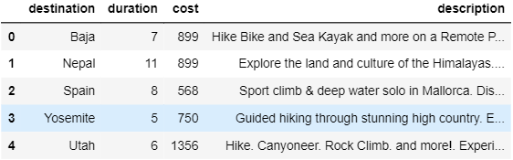
Con la información del CSV y PuLP especificamos que buscamos hacer un problema de minimización, ya que buscamos el precio más bajo

Slide 14

Con el dataframe de pandas tomamos cada fila y la consideramos una variable de decisión y con la agregamos a un arreglo que las contendrá. La función objetivo irá multiplicando cada variable de decisión por el costo del viaje, y esto es lo que minimizamos.
La restricción es que no podemos excedernos de 10 días.

Slide 15
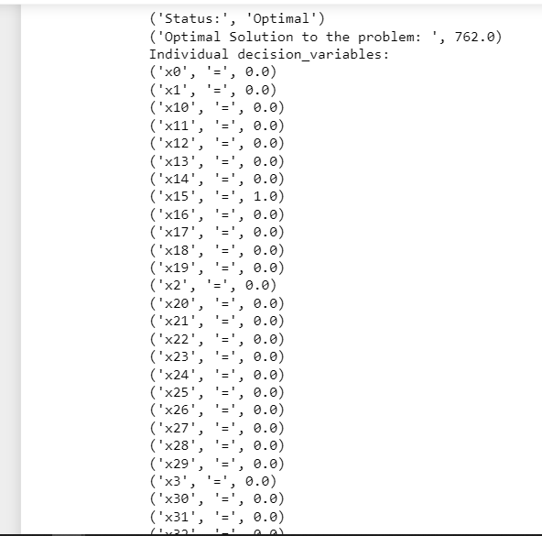
Empleando la función de optimización nos resulta que nuestro viaje de 10 días nos costará 762 dólares. No importa que modeling framework utilicemos nos arrojará una lista larga de todas las decisiones que se pueden hacer.

Slide 16
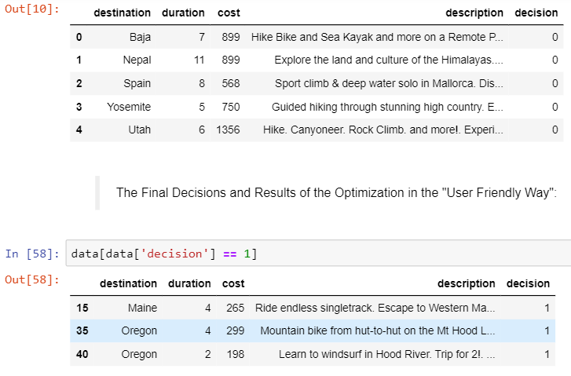
Para visualizar mejor el resultado hice una especie de analizador que hace un loop por todas las variables de decisión y las pone en un data frame

Slide 17


Conclusiones
Empleando python y las librerías Scipy y PuLP, podemos tomar información de un sitio web en forma de dataframe para poder tomar una decisión más rápida y efectiva

Slide 18
Referencias
Salazar Lopez, B. (n.d.). Programación Lineal. Retrieved October 1, 2019, from https://www.ingenieriaindustrialonline.com/herramientas-para-el-ingeniero-industrial/investigación-de-operaciones/programación-lineal/.

